Slide 1
Thema Water en grondstoffen
Programma
Fresh water supply in urbanizing deltas
Remco van Ek, remco.vanek@deltares.nl
25 september 2013

Slide 2
Inhoud
Doel
WR audit
Onderzoekslijnen
Resultaten
Vervolgacties

Slide 3
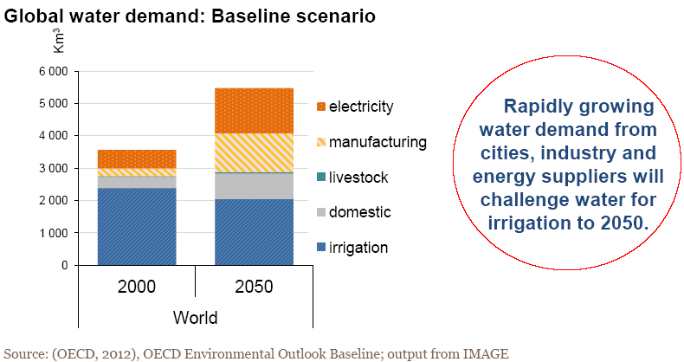
1. Doel
Aanleiding voor dit programma
Especially
developing countries!
More and more people, and more and more in cities!
Year | World population | % in urban areas | Urban population
2010 | 7.0 billion | 50% | 3.5 billion
2050 | 9.1 billion | 70% | 6.5 billion
Food production needs
to double by 2050!!
Global water demand: baseline scenario
2000
Irrigation is 67% of total
2050
Irrigation is 40% of total
Water demand for manufacturing will increase by a factor 5

Slide 4
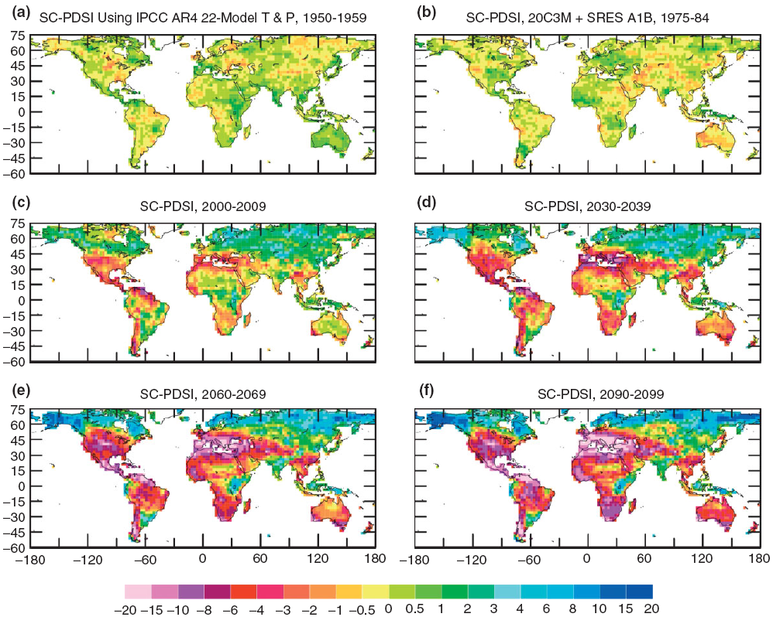
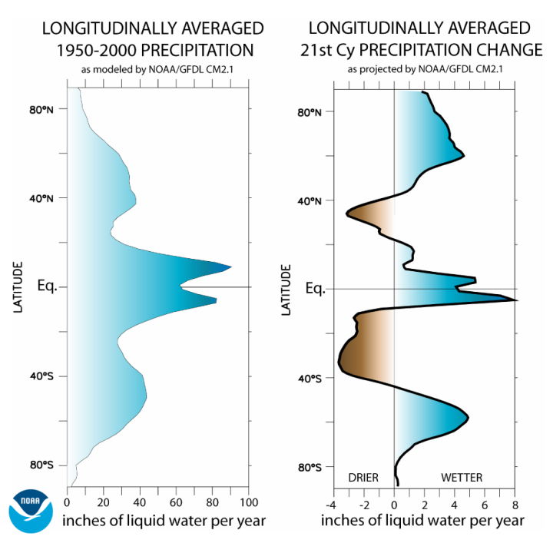
1. Doel
Aanleiding voor dit programma
Effect of climate change: Drought increase
(Dai, 2011)
PDSI
Palmer Drought
Severity Index
Dry becomes drier, wet becomes wetter
Normal [-0.5, 0.5]
Mild drought < -1
Moderate drought < -2
Severe drought < -3
Extreme drought < -4

Slide 5
1. Doel
Kennisproducten ten behoeve van de realisatie van voldoende water van goede kwaliteit voor stad en achterland.
Watervoorziening stad: economische ontwikkeling en leefbaarheid.
Watervoorziening achterland: voedselproductie en ecosystemen (grondwater, environmental flows).
Issues
sluiten van de waterketen, hergebruik / economisch gebruik van water, optimalisering waterverdeling en grondwaterbeheer.
waterconservering (incl. reservoirbeheer) in relatie tot gebruiksfuncties (landbouw, natuur)
Markt
urban: grote deltasteden zoals Singapore, Ho-Chi Minh City, Jakarta, Randstad etc
rural: overheden, industrie/bedrijven gericht op levensmiddelen en biobased economy (biofuels, biobased resources), nutsbedrijven, UNEP, FAO, Wereldbank, ADB

Slide 6

2. WR audit
Begin 2013 – WR audit nieuwe stijl gericht op periode 2008-2011 en 2012
Oordeel: goed tot zeer goed, maar op onderdelen onvoldoende
Verzilting: uitstekend, meer focus op ASR en internationaal.
Water in de stad: onvoldoende op bijna alle criteria
Personele invulling aandachtspunt voor alle lijnen (boegbeelden en HiPo’s).
Adviezen:
Versterk de samenwerking met Stroomgebieden
Ontwikkeling van een duidelijke personeelprofiel per deelprogramma
  Boegbeelden en HiPo’s
  Overweeg een personele verschuiving van Verzilting naar andere lijnen
Herzien van het deelprogramma Water in de stad
  bemensing
  specifieke niche van Deltares
  vastleggen van wetenschappelijke deliverables

Slide 7
2. WR audit
Herziening programma i.o.m. Rinus Vis
River basin management
OpenStreams (extension of hydrology framework)
Rapid Assessment Models (Framework for modeling effects on users)
Fresh water supply in urbanizing deltas
Measures and showcases
DEWS-2.0
RAM-Urban water supply
Samenhang
RBM (river basins) FWSUD (sub basins)
OpenStreams DEWS-2.0, RAM-UWS
RAMs

Slide 8
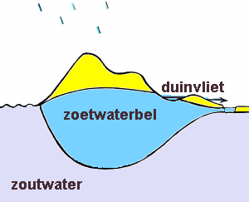
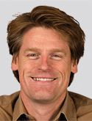
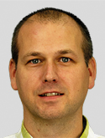
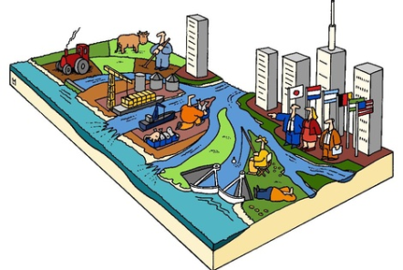
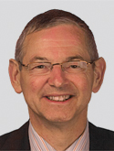
3. Onderzoekslijnen
Boegbeeld
Innovative measures and show cases (proeftuinen)
Ontwikkelen en testen van innovatieve oplossingsgerichte maatregelen gericht op zoetwaterbeschikbaarheid (mn voor landbouw en natuur)
Laag Nederland: verzilting
Hoog Nederland: fysieke watertekorten
Drought Early Warning Systemen-2.0
Uitbouw bestaande DEWS (oppv. waterverdeling) naar relatie met watervraag/functie (landbouw, natuur) en grondwater
Betekenis voor voedselproductie/zekerheid
Betekenis voor economische gevolgen
Rapid Urban Assessment – Fresh water supply
Ontwikkeling van een internationaal inzetbaar planningstool voor stedelijk waterbeheer met focus op zoetwaterbeschikbaarheid
Relatie stad – achterland
Relatie waterkwantiteit – waterkwaliteit
Relatie ondergrond - bovengrond
gebruik
Gu Oude-Essink
(BGS-GWB)
Albrecht Weerts
(ZWS-OWB)
Frans van de Ven
(BGS-SWB)

Slide 9
3. Onderzoekslijnen
SO budget (kE)
Rural Urban
Proeftuin DEWS Urban Total
2012 Q2 - 2012 Q3 138 .. 100 238
2012 Q4 – 2013 Q1 121 .. 88 209
2013 Q2 – 2013 Q3 130 60 137 327
Total 389 60 325 774
KPP (NHI, REGIS, CIP), Markt jaarlijks ~3-4 Mln €
Veelal nationaal: DP, waterschappen, KvK en EU

Slide 10
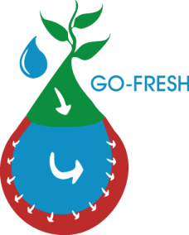
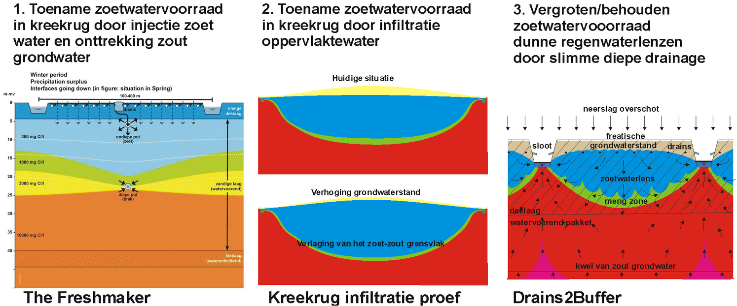
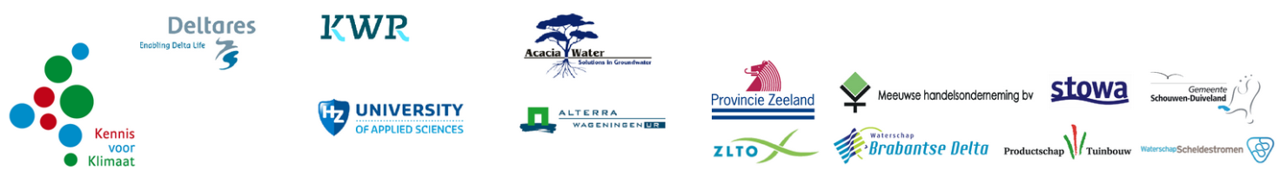
4. Resultaten
Innovative measures and show cases
Proeftuinen - verzilting
KvK zoetwater tranch 3 Go Fresh project
In hoeverre kunnen lokale maatregelen de zoetwaterbeschikbaarheid voor de landbouw vergroten?

Slide 11
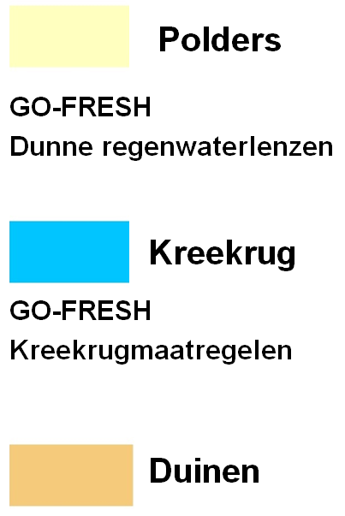
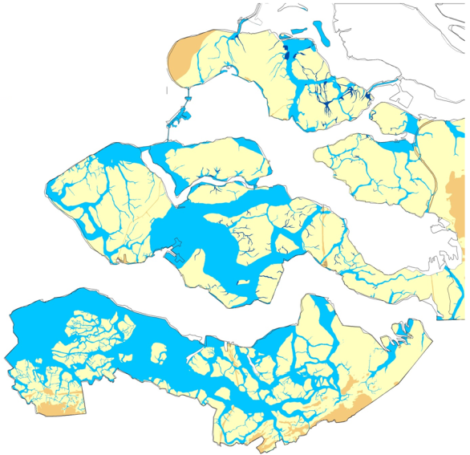
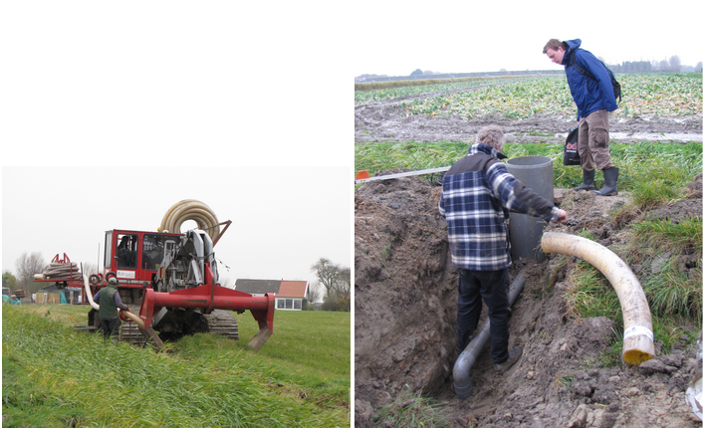
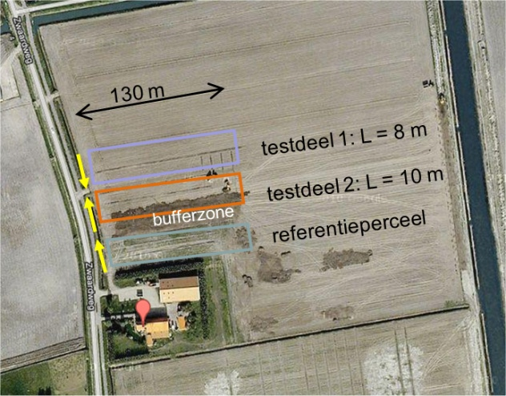
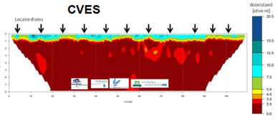
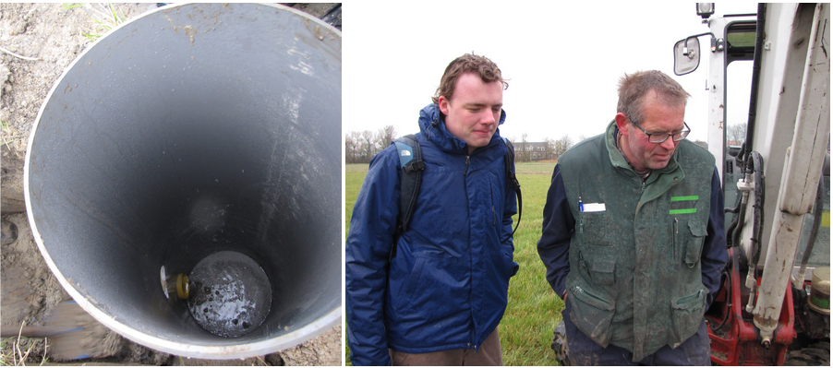
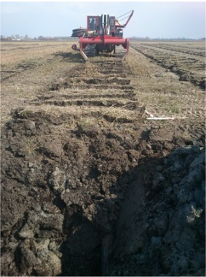
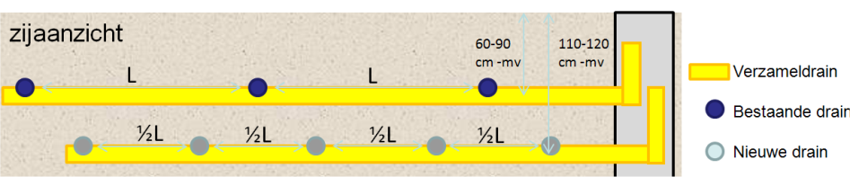
4. Resultaten
2
1
Innovative measures and show cases
Proeftuinen - verzilting
1. Proef kreekrug, Serooskerke Walcheren
Peilverhoging via aangepaste peilen en ontwatering
Meetcampagne 2012-2013: volgen van de effecten op watervoorraad
2. Proef regenwaterlenzen,
Kerkwerve, Schouwen-Duivenland
Testen effect van drainage afstand, -diepte en -peil

Slide 12
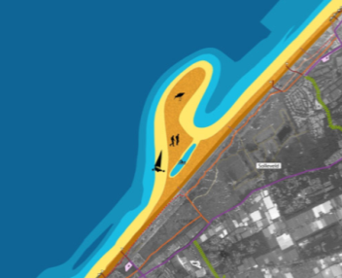
4. Resultaten
Innovative measures and show cases
Flankerend onderzoek verzilting
PhD Perry de Louw: thesis gereed 2013
Procesonderzoek wellen en regenwaterlenzen (5 papers)
PhD Joost Delsman: KvK (wp 2.1) t/m 2014
Vergroten systeembegrip het functioneren van het gekoppelde grondwater – oppervlaktewater systeem in droge zomers - Haarlemmermeer en Schermer
PhD Pieter Pauw: KvK (wp 2.2) t/m 2014
Vergroten systeembegrip zoetwaterberging in de ondergrond en kwetsbaarheid voor klimaatverandering
Modelleren en opschalen lokale inzichten
PhD Sebastiaan Huizer: STW Nature Coast (per 1-6-2013)
Analyse van ontwikkeling zand motor (BwN) op zoetwatervoorraad in grondwatersysteem

Slide 13
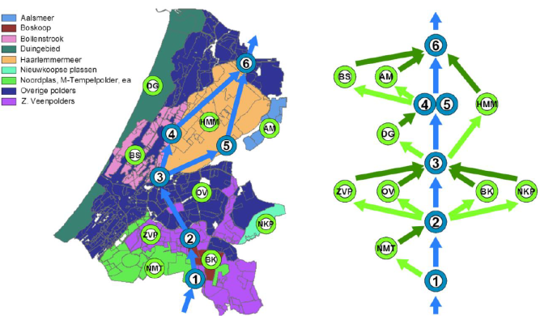
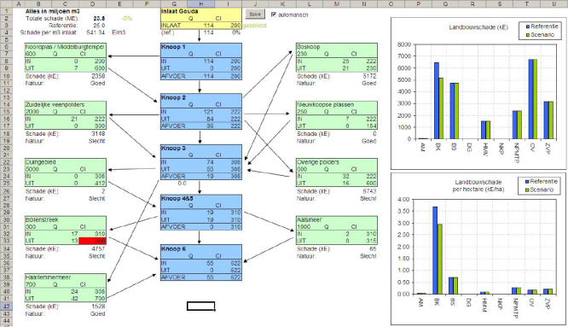
4. Resultaten
Innovative measures and show cases
Doorwerking nationaal
Eureyeopener (RWS): RAM voor afweging doorspoelkosten versus vermeden schade aan landbouw en natuur door verzilting
Fresh Water Options Optimizer (DPZW): Evaluatiesysteem voor mogelijkheden zelfvoorzienend regionaal zoetwaterbeheer.
• Potentie voor oplossingen op de kaart (Laag-Nederland)
• Selectie van en advies over zinnige oplossingen voor casegebied ZW Delta
• Rapportage
• Software instrument (Fresh Water Options Optimizer).
Totale watervraag
onderhandelbaar

Slide 14
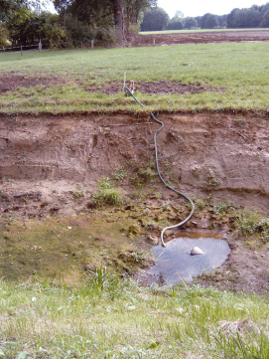
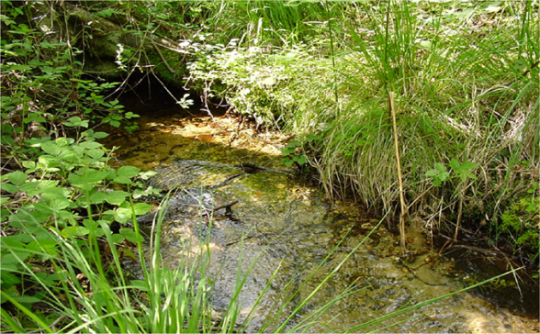
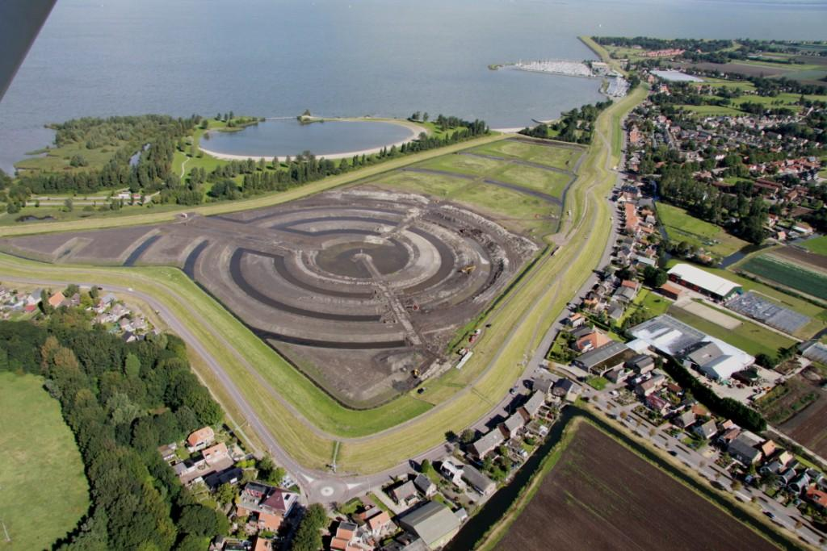
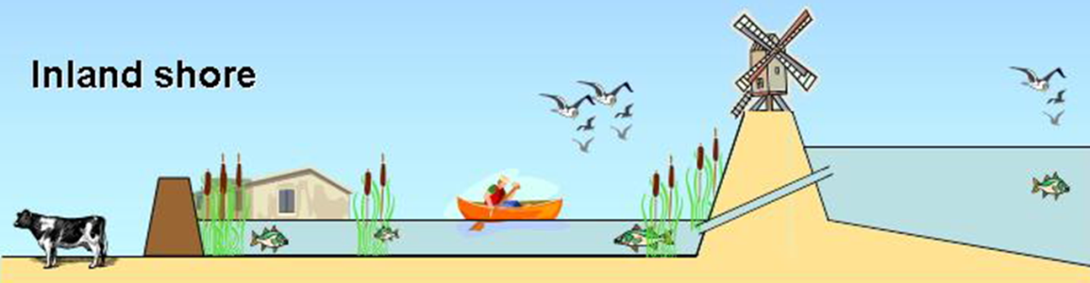
4. Resultaten
Innovative measures and show cases
Proeftuin – water conservering / berging
GW – SW interactie (GSI) in beekdalen
Wat kan je / moet je doen om de beken op de hoge zandgronden minder kwetsbaar te maken voor droogte?
FP 7 REFORM diverse GSI bijdragen
HSJ paper als bijdrage aan themanummer op Environmental Flow Needs
FP 7 MARS: Managing Aquatic ecosystems and water Resources under multiple Stress, GSI case Regge & Dinkel
Multifunctionele waterberging
CIP Achteroevers – pilot Koopmanspolder
Oplevering 2013

Slide 15
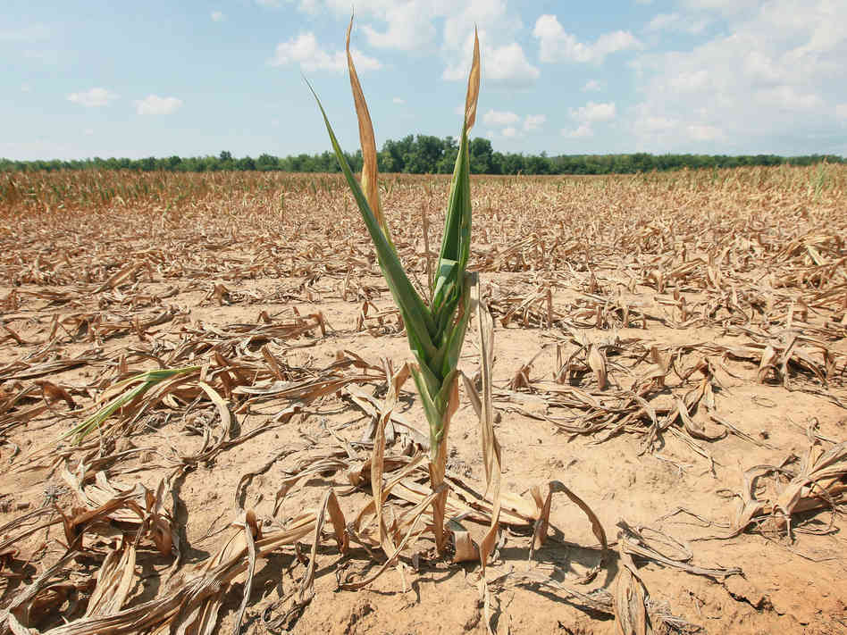
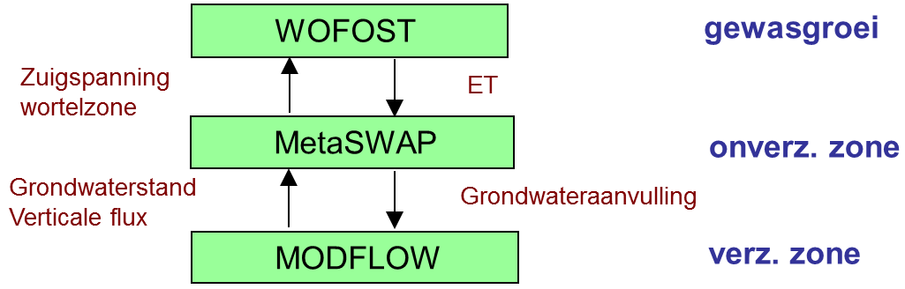
4. Resultaten
Drought Early Warning Systems - 2.0
Visie modellering gewas-hydrologie
NMDC – kritische zone
Klimaat robuust
Component based (OpenStreams)
Internationaal inzetbaar
DEWS-2.0 tools
FEWS-Waterbeheer → LCW droogteberichten
Koppeling WOFOST aan NHI (WUR)
Koppeling Plant Modelling Framework
(Giessen Universiteit)
Climate KIC Water2Invest
Webtool on gap water
supply and demand
Investments required
to close gap?
CO₂, temp, beheer

Slide 16
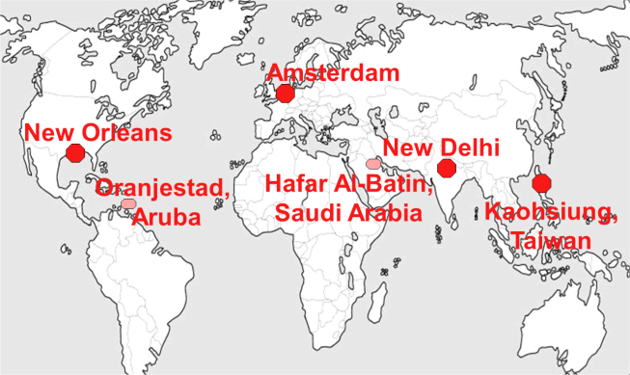
4. Resultaten
Rapid Urban Assessment – Fresh water supply
Proeftuinen urban: Dutch Dialogues
Meestal kort bezoek (week),
Sparring partner binnen interdisciplinair team,
Geohydrologische systeemanalyse / probleemanalyse, veldbezoek
‘Learning by drawing’, Eindpresentatie
Dialoog en bewustwording!
You can not manage what you don’t know
Sinking delta cities on soft soils, need strong gw management!
Presentatie IAH conferentie
Journal paper: grondwater, oppervlakte water, bodemdaling en zettingsproblematiek.
Boodschap: Zichtbaar maken dat de gevolgen van Katrina2005 veel minder erg waren geweest als de bodem niet zoveel was gedaald door huidig grond- en oppervlaktewaterbeheer.

Slide 17
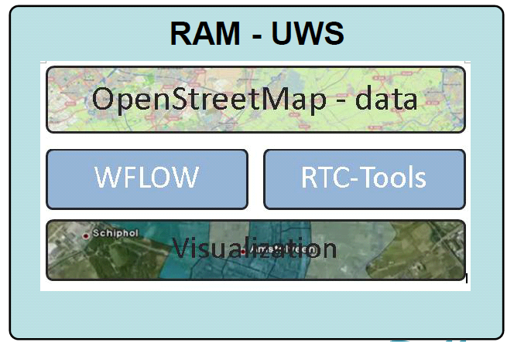
4. Resultaten
Rapid Urban Assessment – Fresh water supply
Modellen, concepten: Rapid Assessment Tool – Urban Water Supply
LT doel is realisatie van een integraal raamwerk voor:
Beter begrijpen van het stedelijk water en bodemsysteem (waterketen – watersysteem) in relatie tot waterschaarste
Bepalen van effecten van waterstress (sensitivity analysis) en eerste selectie van geschikte maatregelen
Geschikt voor gebruik in data arme gebieden
RAM UWS
Gebaseerd op wereldwijd beschikbare open data (e.g. OpenStreetMaps and SRTM)
Model is snel in opzet en gebruik
Model is flexibel (component based, inbouw van meer detail data)
Goede link met OpenStreams
Visualisatie in Delta-shell

Slide 18
4. Resultaten
Rapid Urban Assessment – Fresh water supply
2012-2013
Haalbaarheidsstudie pilot Arnhem Oost (veelbelovend)
Wiki: http://publicwiki.deltares.nl/display/UWBT/
Poster op EGU 2013
Tests voor internationale catchments
  Indonesië (Bandung), Vietnam (HCMC), Maleisië (Singapore), Mexico (Oxaca)
2013 vervolg
Verbeteren modeluitvoer (calibratie, validatie)
Verbeteren visualisatie
Koppeling WFLOW – MODFLOW – RTC Tools
Artikel

Slide 19
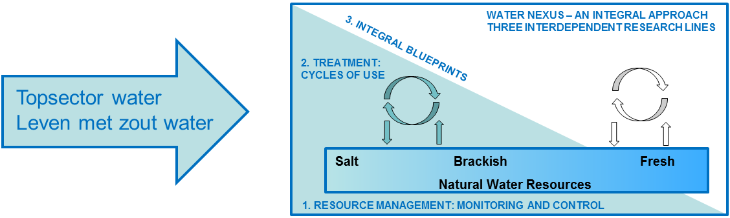


5. Vervolgacties
Verzilting
Airborn mapping zoetwatervoorraden
  STW WaterNexus (Randstad)
  PvW Mozambique
  UDW Rise and fall (Mekong delta)
ASR/MAR
  Jurong island (Singapore)
  Climate KIC (FOAM)
  Deltaprogramma?
Monitoring, system analysis
  SWIBANGLA (Bangladesh)
Water conservering / berging
  Climate KIC
    Green Infra
    Drain2Gain
    Water F3
STW WaterNexus

Slide 20

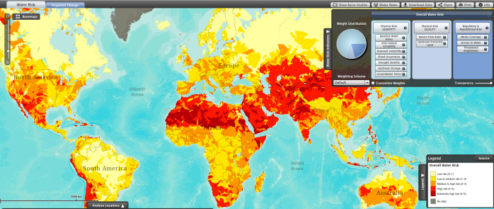
5. Vervolgacties
DEWS-2.0
G4AW – Geodata for Agriculture and Water
Vervolg FP7 DEWFORA?
Joint programming World Resources Institute
  Aquaduct tool http://aqueduct.wri.org/
  Deltares: oppervlaktewater, grondwater,
  bodemdaling
Rapid Assessment Model - UWS
  UDW Watercycle
    Met WUR/UU/KWR
    Randstad+HCMC (Vietnam)
    Upscaling/downscaling
    Water quantity & quality
    Grondwater

